Slide 1
Área de almacenamientos temporal
Pedro Rosario 2013-0253
Aristides Cruz 2012-1882

Slide 2
Buffer
De teclado
De streaming
Del grabador CD/DVD
De video

Slide 3
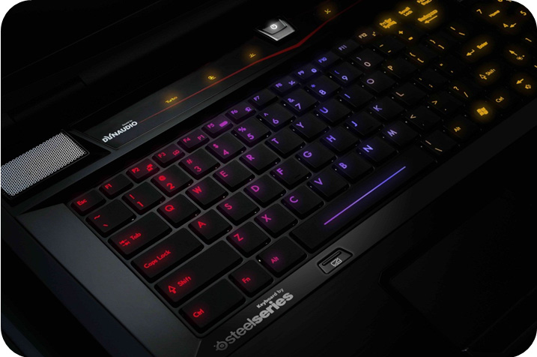
Buffer de teclado

Slide 4



Buffer de streaming

Slide 5

Buffer del grabador de CD/DVD

Slide 6
Buffer de video

Slide 7
Spool
Simultaneous Peripheral Operations On-Line
Spool
Spooling
Spooling de impresión

Slide 8
Spool
Es un área de almacenamiento temporal en la RAM que contiene datos de entrada o de salida.

Slide 9
Spooling
Es el proceso de mandarle data al Spool. La data puede contener archivos o procesos.

Slide 10
Descripción del proceso
Spooling de impresión.

Slide 11
Diferencias
Buffer / Spool

Slide 12



Slide 13
Muchas gracias!
Buffer / Spool
Pedro Rosario 2013-0253
Aristides Cruz 2012-1882

